Slide 1

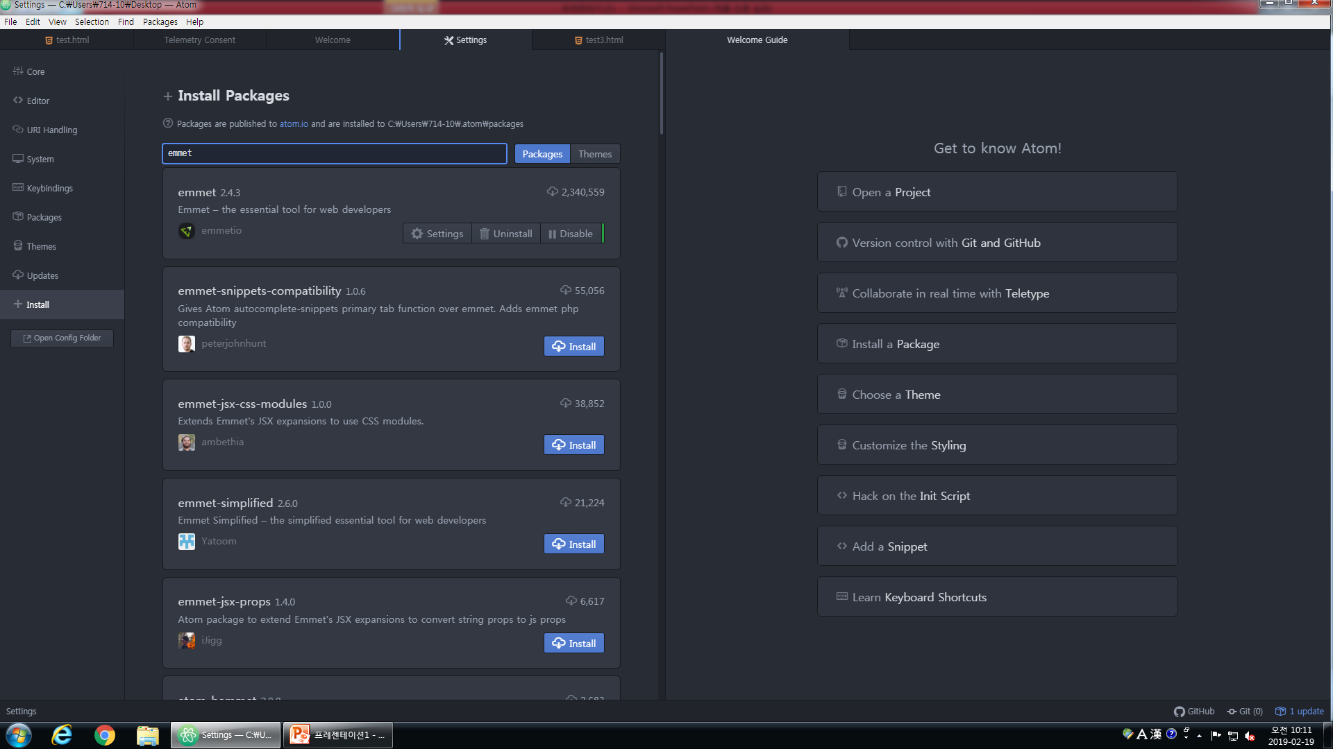
1. Settings 창에서 install 카테고리에 emmet을 검색 후 패키지 다운

Slide 2
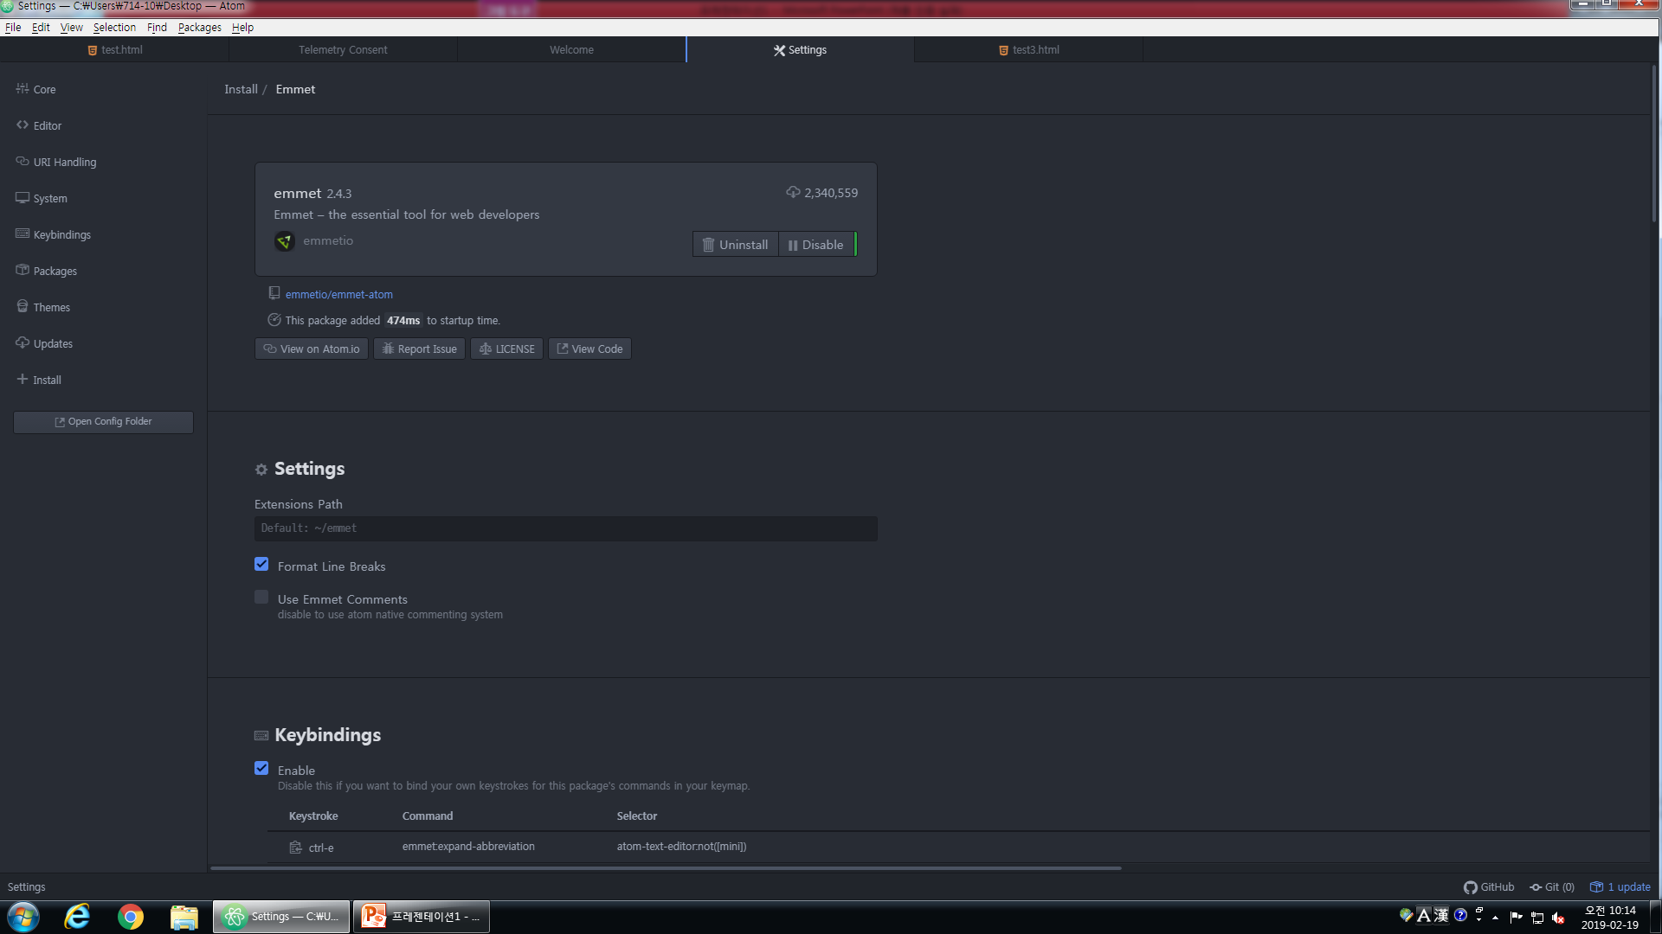
2. 설치 후 emmet 클릭 후 view code를 들어간다.

Slide 3
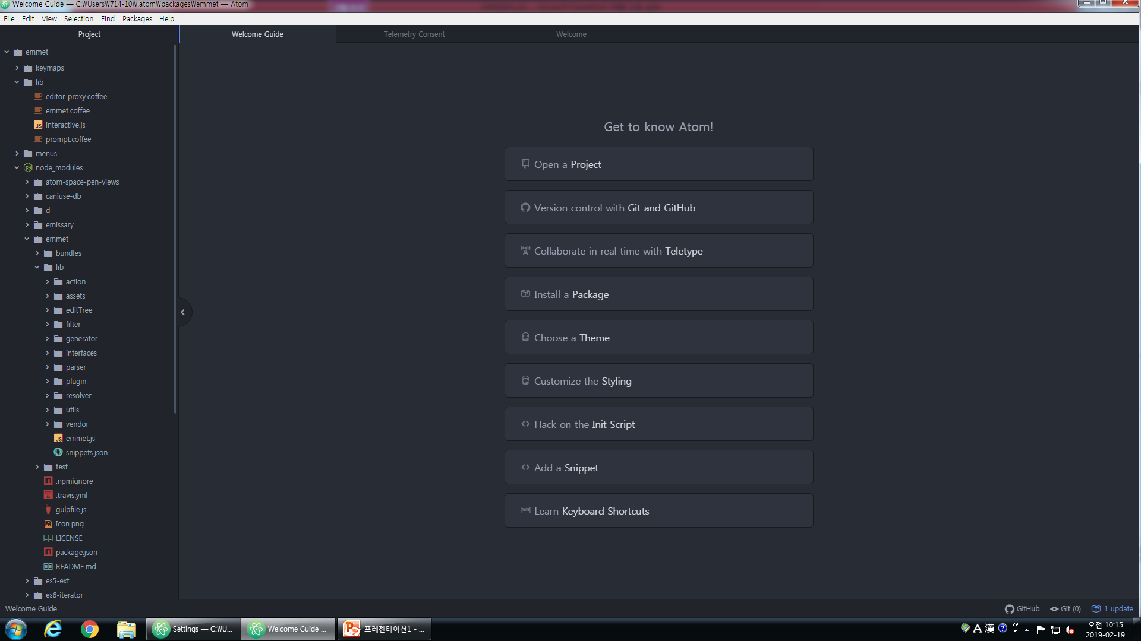
3. node_modules -> emmet -> lib -> snippets.json 순으로 카테고리 클릭

Slide 4
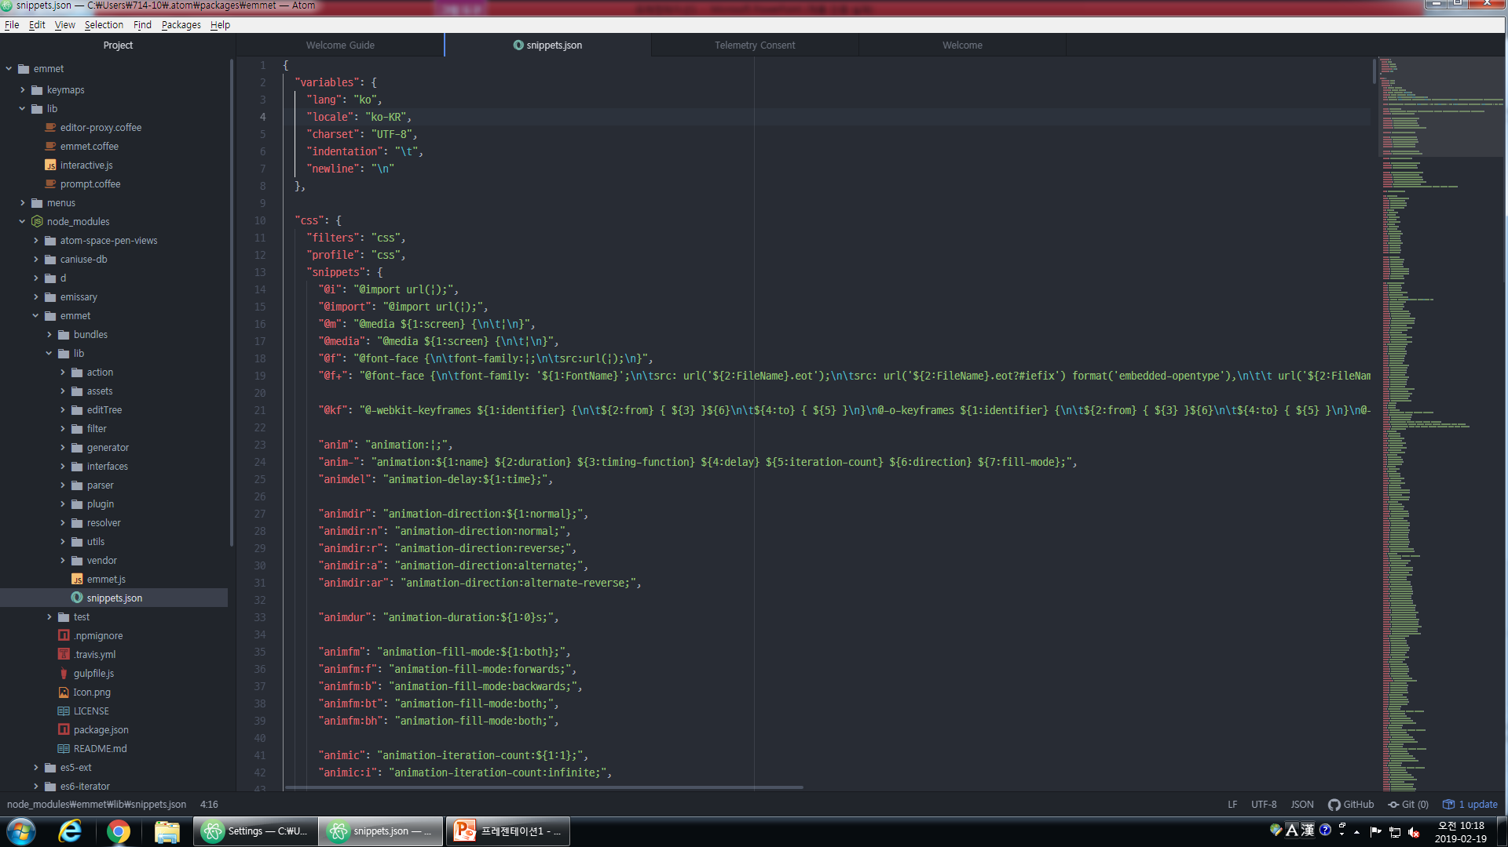
4. “lang” , “ locale” 부분을 각각 “ko” , “ko-KR”로 변경해준다.

Slide 5
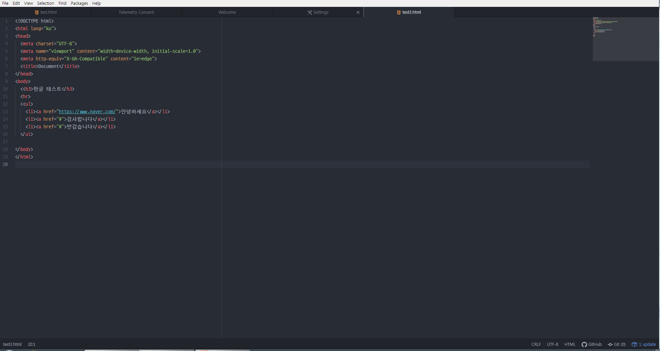
5. New file 생성 후 !tap을 통해 변경이 잘 되었나 확인한다.

